Slide 1


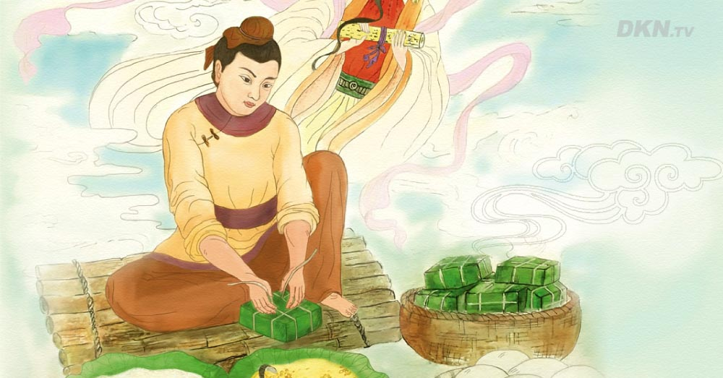
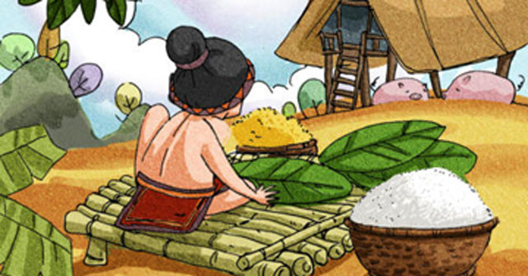
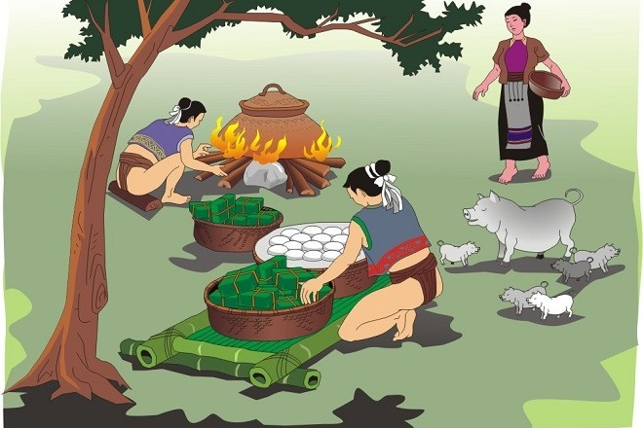
KHỞI ĐỘNG
Đây là phong tục gì của nước ta?

Slide 2
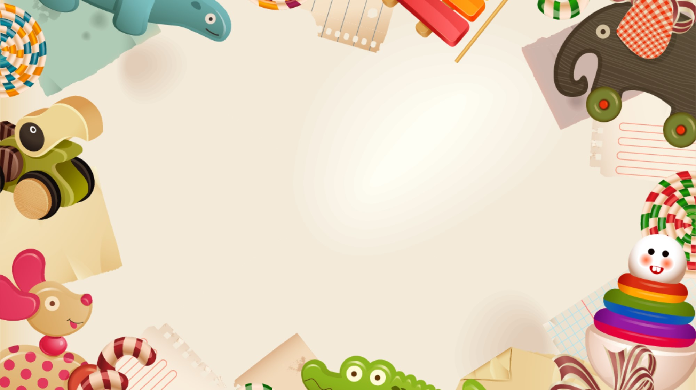
BÀI 17
ĐẤU TRANH BẢO TỒN VÀ PHÁT TRIỂN VĂN HÓA DÂN TỘC CỦA NGƯỜI VIỆT

Slide 3


Nội dung bài học
Sức sống của nền văn hóa bản địa.
1
2
Tiếp thu có chon lọc văn hóa Trung Hoa.

Slide 4
Hãy kể 1 số chính sách đồng hoá nhân dân ta của các triều đại phong kiến phương Bắc
Di dân phương bắc xuống phương Nam
Dạy chữ Hán
Bắt nhân dân ta bãi bỏ các phong tục tập quán
Cho người Hán kết hôn với người Việt

Slide 5


Slide 6

1. Sức sống của nền văn hóa bản địa.
Làm việc cặp đôi
Em hãy kể các phong tục tập quán , tin ngưỡng của nhân dân ta có từ thời Văn Lang-Âu Lạc?

Slide 7
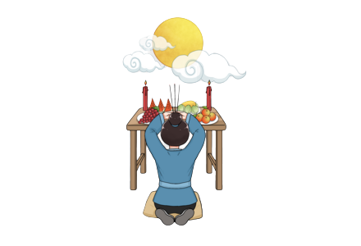
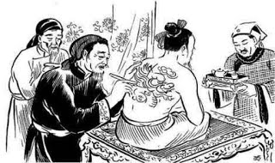
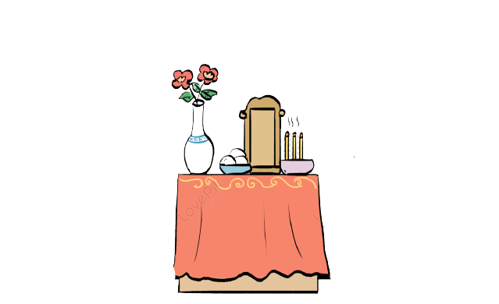
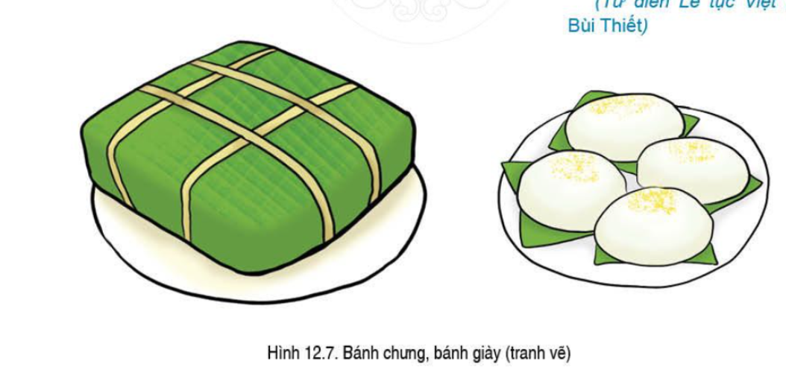
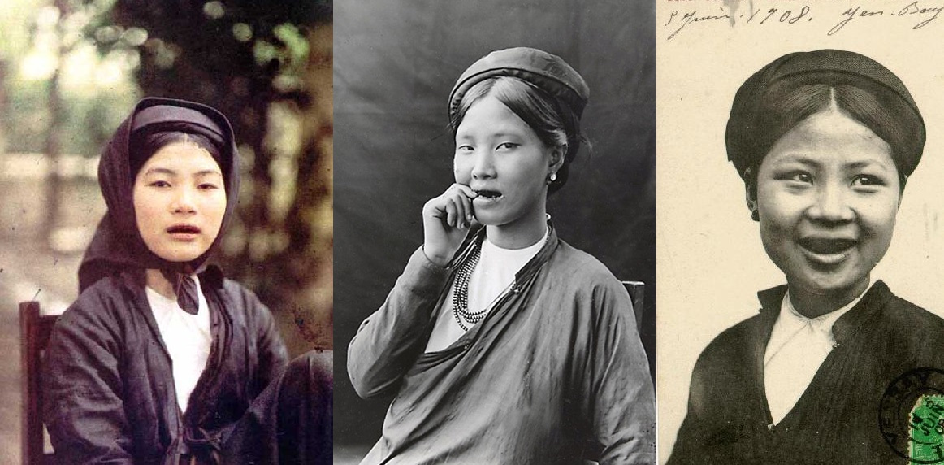
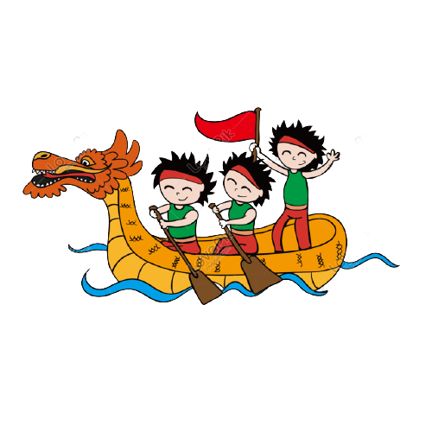
Thờ cúng tổ tiên và các vị thần trong tự nhiên.
1
2
Tục xăm hình
Làm bánh chưng, bánh giầy
3
4
Nhuộm răng đen
5
Lễ hội đua thuyền

Slide 8
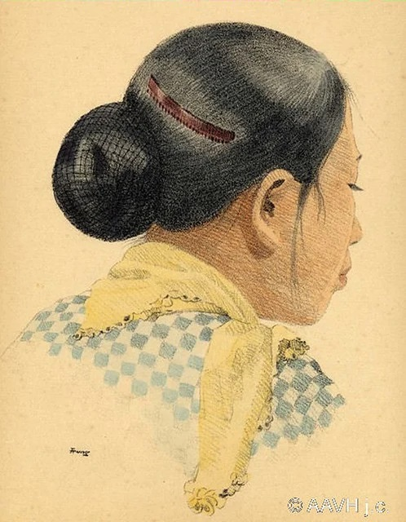
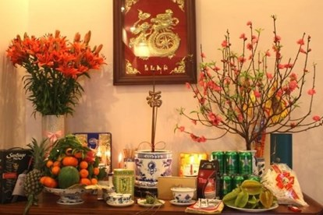

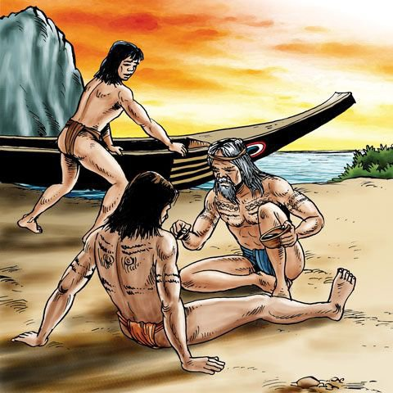
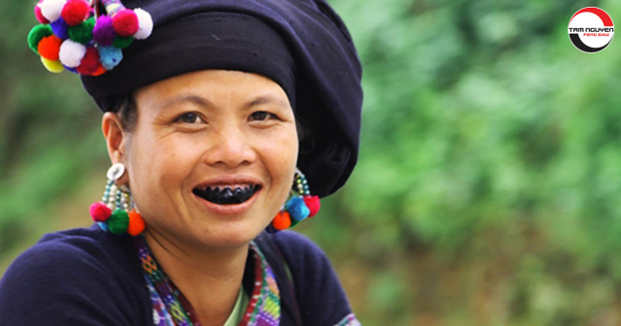
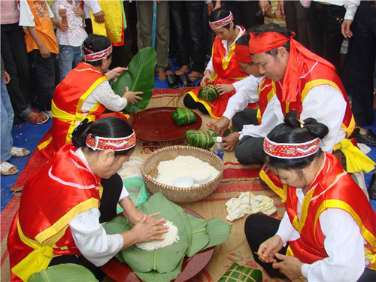
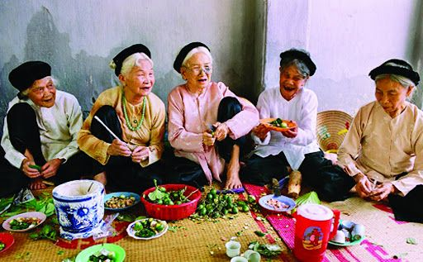

Slide 9







Chúng ta mất nước nhưng không mất tiếng nói, vẫn bào tổn được những yếu tố văn hoá truyền thống đã định hình từ thời Văn Lang - Âu Lạc. Giữ được tiếng nói của một dân tộc là một nguyên nhân quan trọng khiến Việt Nam là trường hợp hiếm hoi trong lịch sử thế giới dù mất nước từ rất sớm và kéo dài hơn mười thế kỉ nhưng vẫn giành lại được độc lập.

Slide 10
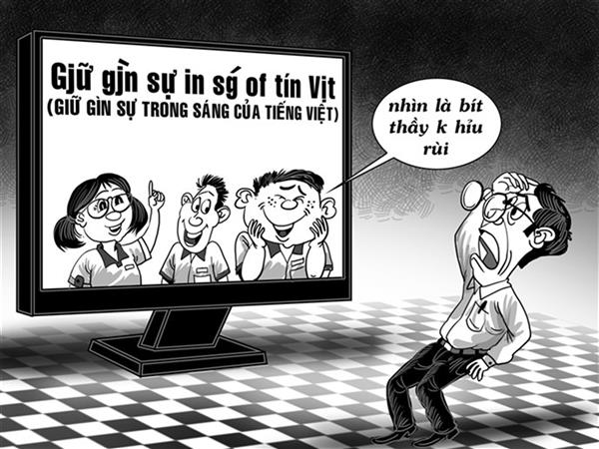
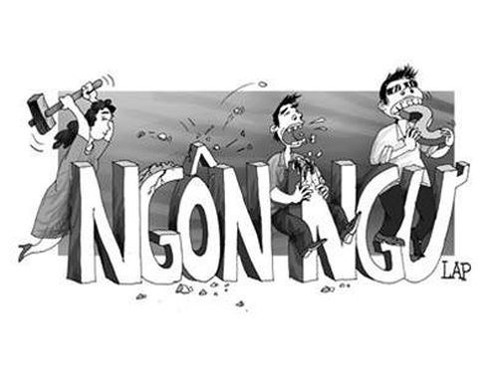
Hiện nay thực trạng ngôn ngữ 'tự chế' của giới trẻ. Em suy nghĩa gì về vấn đề này?

Slide 11
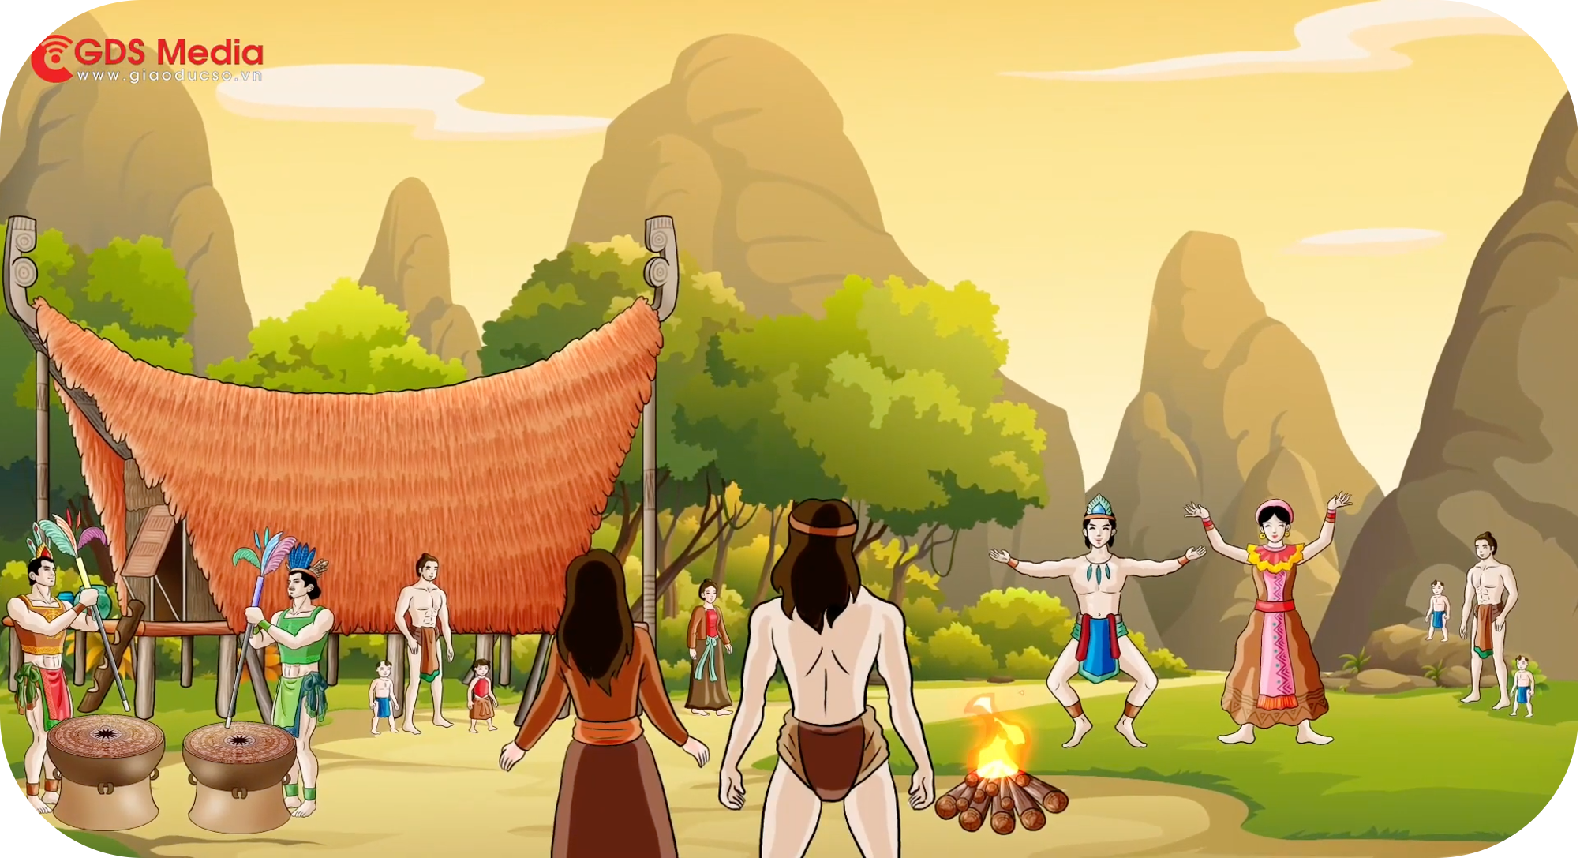
Mặc Váy, yếm là trang phục truyền thống của phụ nữ Việt
Cái trống mà thủng hai đầu
Bên ta thời có, bên tàu thời không

Slide 12


Slide 13
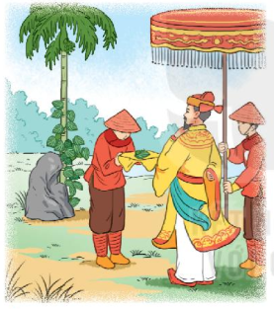
1. Sức sống của nền văn hóa bản địa.
- Tiếng Việt vẫn được truyền dạy cho con cháu.
- Những tín ngưỡng truyền thống tiếp tục được duy trì.

Slide 14

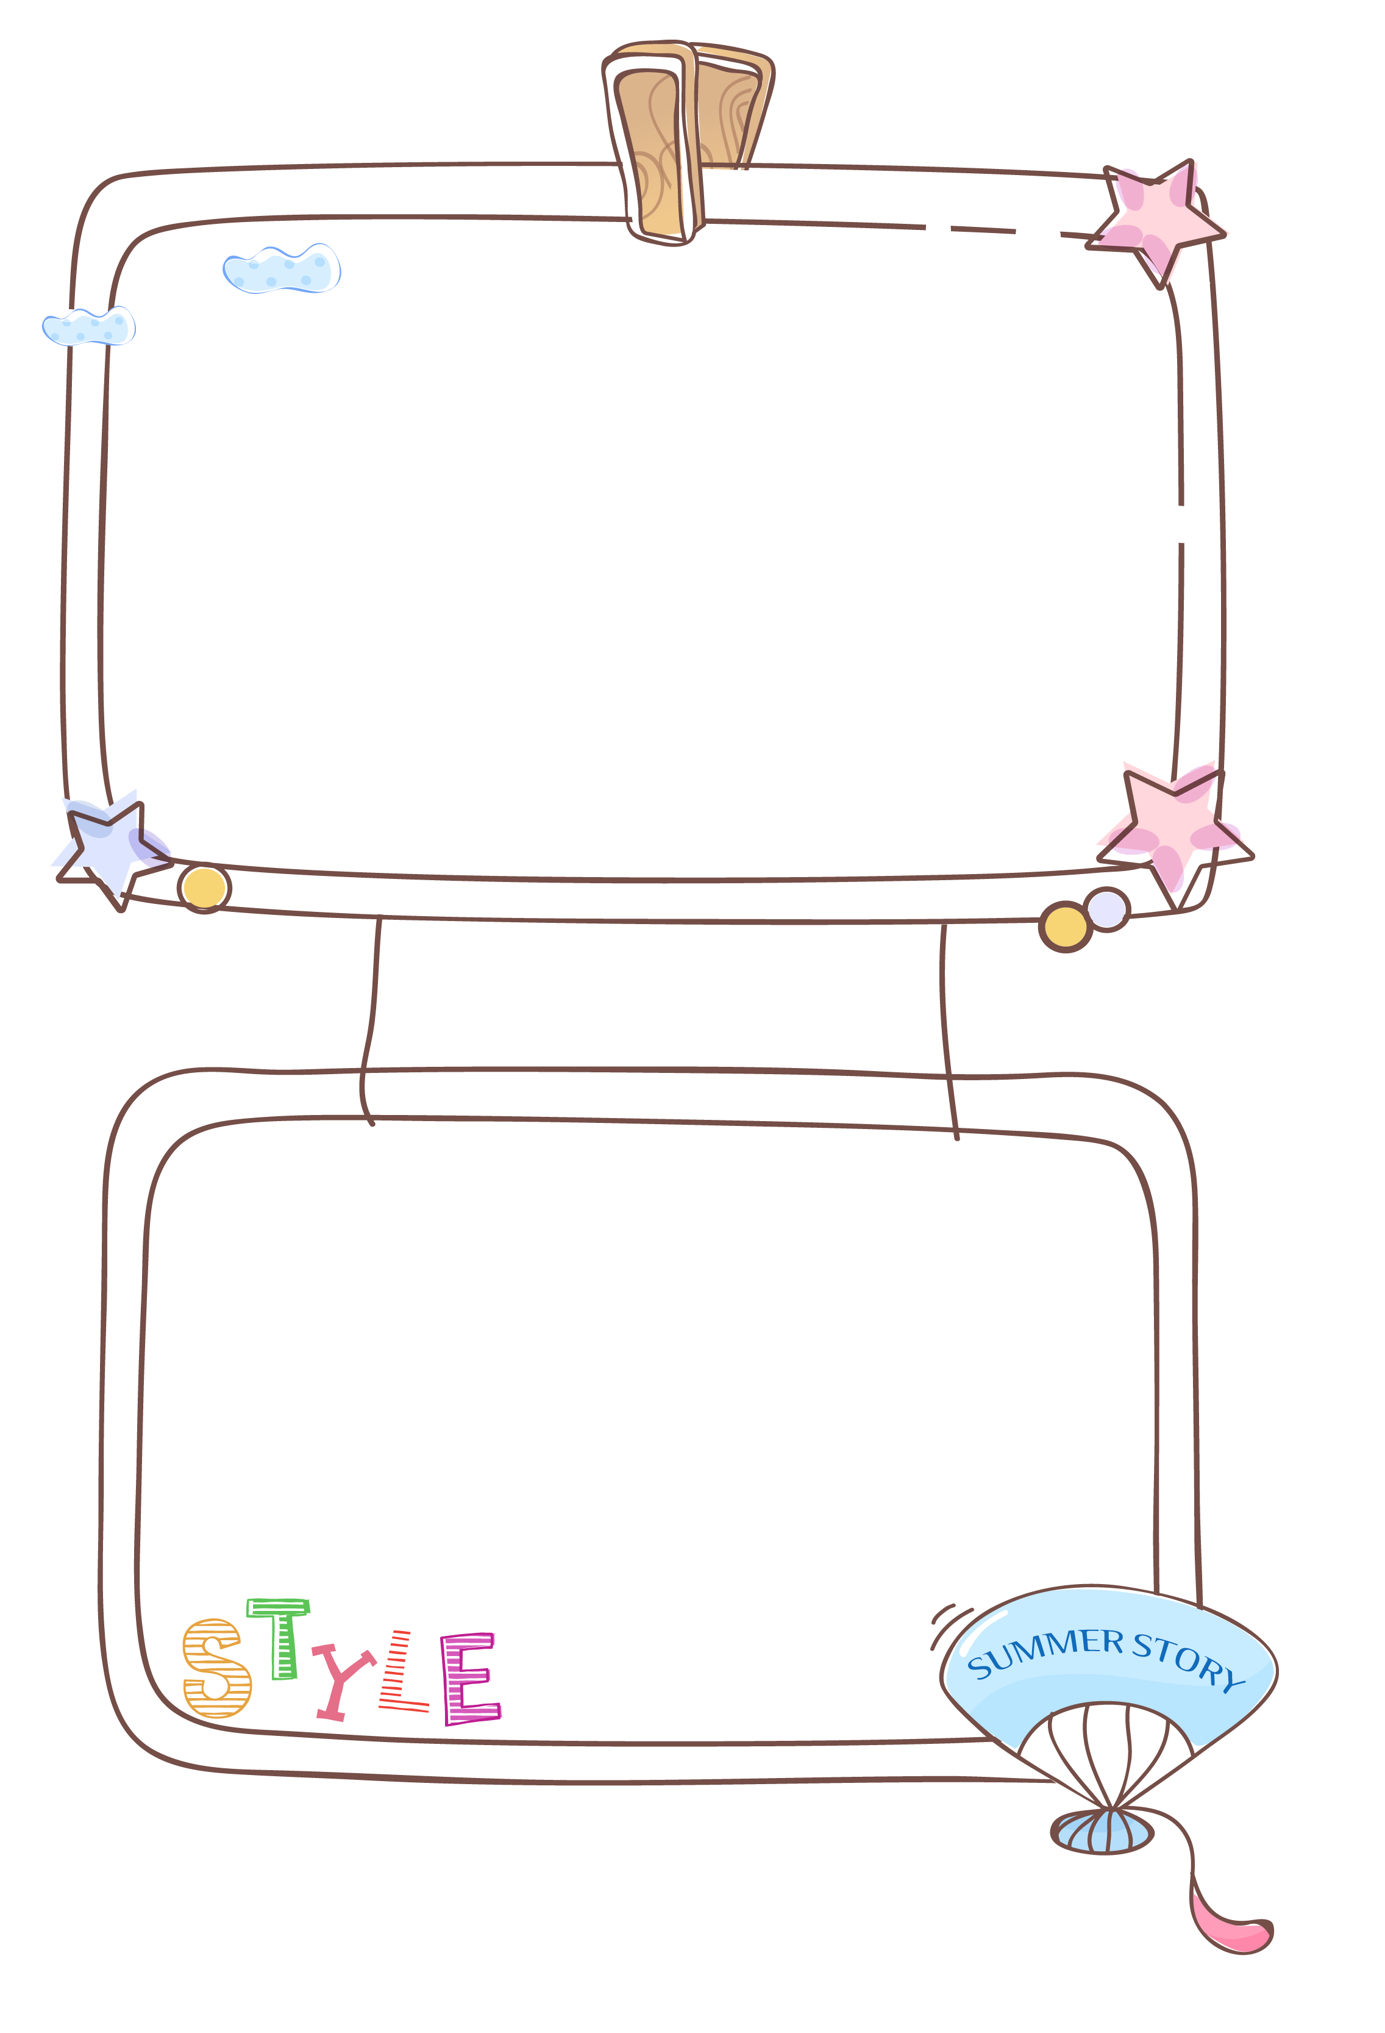



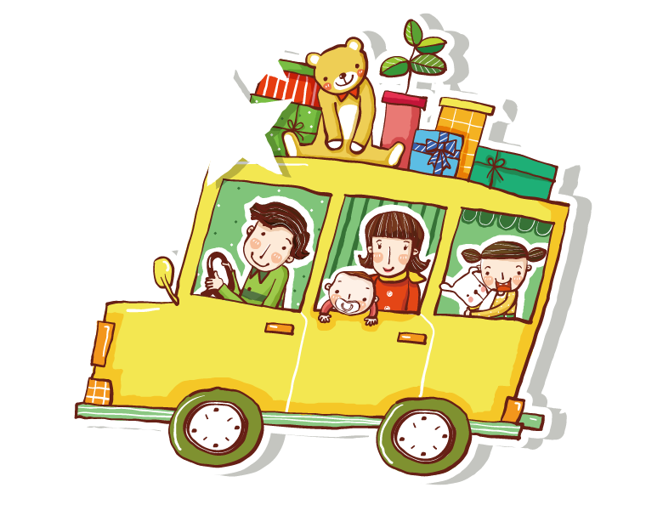
LUYỆN TẬP

Slide 15

TRÒ CHƠI Ô CHỮ
1
T | R | A | U | C | A | U
2
X | A | M | M | I | N | H
3
T | H | O | T | O | T | I | E | N
4
N | H | U | O | M | R | A | N | G
5
D | U | C | D | O | N | G
6
H | A | O | T | R | U | O | N | G | V | I | E | T
7
G | I | A | D | I | N | H
8
L | A | N | G | L | I | E | U
9
A | N | T | R | A | U
Câu 9. (6 chữ cái): Một phong tục phổ biến của người Việt cổ, ngày nay thường dùng trong lễ cưới hỏi.
Câu 7. (7 chữ cái): Yếu tố này được coi là một tế bào của xã hội.
Câu 8. (8 chữ cái): Tên vị hoàng tử nấu bánh chưng, bánh giầy để thờ cúng tổ tiên.
Câu 5. (7 chữ cái): Nghề rèn đúc kim loại nổi tiếng của người Việt cổ.
Câu 6. (13 chữ cái): Tầng lớp đảm nhận sứ mệnh lãnh đạo phong trào đấu tranh giành độc lập dân tộc trong thời Bắc thuộc.
Câu 2. (7 chữ cái): Phong tục được người Việt cổ sử dụng để làm đẹp và tránh bị thuỷ quái làm hại.
Câu 1. (7 chữ cái): Truyền thuyết giải thích về một phong tục có nội dung ca ngợi tình nghĩa vợ chồng, tình cảm anh em.
Câu 3. (9 chữ cái): Tín ngưỡng truyền thống của người Việt, để tưởng nhớ về cội nguồn.
Câu 4. (9 chữ cái): Người Việt xem đây là cách làm đẹp và bảo vệ răng.

Slide 16
Xin chào và hẹn gặp lại các em!

